Slide 1
(B)AŞARIYA (İ)LK (A)DIM BİA

Slide 2
Giriş
Problem davranışlarla baş etme çalışmaları özellikle Amerika Birleşik Devletleri’nde eğitimde en önemli konulardan biri haline gelmiştir. Davranışa yönelik müdahale programları geçmişten beri Uygulamalı Davranış Analizi prensiplerine göre yapıla gelmiştir.
Uygulamalı Davranış Analizi çocukların problem davranışlarını yüksek oranda azaltmakta başarılı olan bir yaklaşımdır. Ancak geçmişte davranış değiştirme yönteminde genellikle sonuca dayalı olarak uygun olmayan davranış sergilendiğinde cezalandırma yöntemine başvurulmaktaydı. Ancak son zamanlarda bu davranış müdahaleleri olumsuz davranışları önlemek üzere daha ileriye yönelik ve olumlu stratejileri içermektedir.
Bu bağlamda gerek Amerika Birleşik Devletleri’nde gerek ilgili alanyazında problem davranışların erken dönemde önlenmesine yönelik üç tür önleme yaklaşımı (Birincil-İkincil ve Üçüncül Önleme) temel alınmaktadır. Bu üç temel önleme yaklaşımı, bilimsel dayanaklı bir model olan “Okul Çapında Olumlu Davranış Müdahaleleri ve Desteği» sistemi içerisinde açıklanmaktadır.

Slide 3
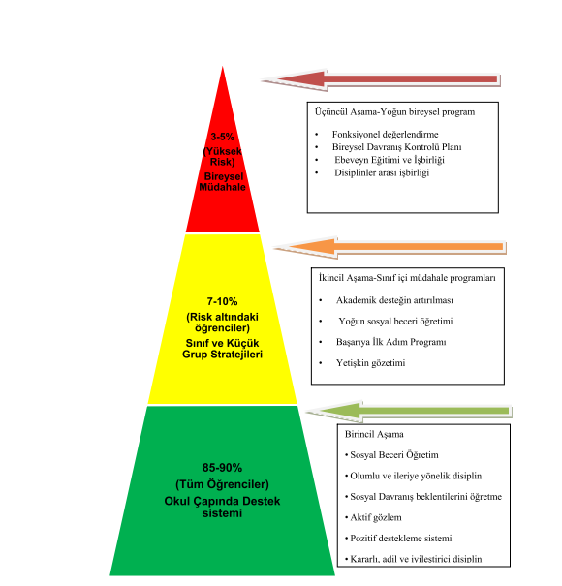

Slide 4
BİA nedir?
Başarıya İlk Adım Erken Müdahale Programı; gösterdiği anti-sosyal davranışlar (karşı gelme, saldırganlık vb.) nedeniyle ilerleyen dönemlerde okul başarısızlığı ya da okulu bırakma, akran ve öğretmen reddi, çocuk suçluluğu, çete üyesi ve kişiler arası şiddet gibi durumlarla karşı karşıya kalabilecek anasınıfı, 1 ve 2. sınıfa devam eden çocukların anti-sosyal davranışlarını önlemeye yönelik geliştirilmiş bir programdır.
Antisosyal davranış gösterme riski altında olan çocuklar özellikle aile ve sosyal çevrelerinde onlardan beklenen işbirliğinde bulunma, paylaşma, akran ve yetişkin yönergelerini takip etme, uygun iletişim ve etkileşimde bulunma, kendini yönetme ve güdüleme, dikkatini verme, akademik çalışmalara yoğunlaşma gibi davranışları göstermede büyük güçlükler yaşayabilmektedirler.

Slide 5
BİA nerede, kimler tarafından geliştirildi?
Program, Walker, Stiller, Golly, Kavanagh, Severson ve Feil (1998) tarafından Amerika Birleşik Devletlerinde, Oregon Üniversitesi'nde geliştirilmiştir.
1998’de Walker ve arkadaşları tarafından yapılan çalışmada BİA’nın öğrencilerin problem davranışlarına ve akademik etkinliklere katılım süresine etkisini belirlemek üzere 46 anasınıfı öğrencisi ile çalışma yürütülmüştür. 46 öğrencinin 24’ü deney, 22’si kontrol grubuna randomize atamayla dahil edilmiştir. Öntest-sontest kontrol gruplu deneysel desen olan bu çalışma sonucunda BİA’nın nın öğrencilerin akademik etkinlik sürelerinde artırdığı, dışa dönük problem davranışlarını azalttığı görülmüştür. Diğer yandan BİA’nın öğrencilerin içe dönük davranışlarında (çekingenlik) anlamlı fark yaratmadığı görülmüştür.
Walker, Golly, Kavanagh, Stiller, Severson ve Feil, 2001 yılında, problem davranışlara mümkün olabilecek en erken dönemde müdahale edilmesi gerektiği inancıyla BİA’yı anaokulu öğrencilerine uyarlamıştır.

Slide 6
Türkçe’ye kimler ne zaman uyarladı?
Walker ve diğerleri (1998) tarafından geliştirilmiş olan BİA’nın orijinal hali, ilk olarak Diken, Cavkaytar, Batu ve Kurtyılmaz (2010) tarafından TÜBİTAK tarafından desteklenen üç yıllık bir proje kapsamında Türkçe’ye uyarlanmış ve Başarıya İlk Adım Erken Eğitim Programı Türkçe Versiyonu (BİA-TV) adını almıştır.
BİA’nın Walker ve diğerleri (2001) tarafından anaokulu öğrencilerine uyarlanmış olan versiyonu TÜBİTAK destekli iki yıllık bir proje kapsamında Diken, Arıkan, Çolak ve Bozkurt (2011) tarafından Türkçe’ye uyarlanmış ve Başarıya İlk Adım Erken Eğitim Programı Anaokulu Versiyonu (BİA-AV) adını almıştır.

Slide 7
BİA ile BİA-AV arasındaki farklılıklar nelerdir?
BİA-AV, 6-8 yaş grubu BİA versiyonundan farklı birtakım uygulamaları içermektedir. Tarama Modülü anaokulu 3-5 yaşa uygun olarak yapılmakta, Sınıf Modülü farklı zaman aralıklarında uygulanma ve ödüllendirmeyi içermekte, Ev Modülü ise BİA 6-8 yaş grubu Ev Modülünden farklı olarak altı ayrı sosyal beceriyi ve temel kavram öğretimini içeren altı haftalık uygulamaları içermektedir.

Slide 8
BİA-AV kitapçıkları
BİA-AV Türkçe versiyonu 6 adet kitapçıktan oluşmaktadır.
1. Kitapçık: BİA-AV Programına Genel Bir Bakış
2. Kitapçık: Tarama Modülü
3. Kitapçık: BİA-AV Sınıf Modülü
4. Kitapçık: BİA-AV Rehbeir Uygulama Klavuzu
5. Kitapçık: BİA-AV Ev Modülü Anne-Baba Uygulama Klavuzu
6. Kitapçık: BİA-AV Problem Davranışlarla Baş Etme Öğretmen ve Anne-Baba El Kitapçığı

Slide 9
BİA-AV programı kimlere, kimler tarafından, ne kadar süreyle uygulanır?
Program anaokulu çağındaki anti-sosyal davranışları bulunan, risk altındaki çocuklara uygulanır.
Program rehberi (öğrencinin tanılanmasından, programda Sınıf ve Ev Modüllerinin uygulanmasına kadar programın tüm aşamalarında anahtar rolü oynamaktadır) ve sınıf öğretmeni tarafından, ailenin ve sınıftaki diğer çocukların desteğiyle uygulanmaktadır.
Program 30 gün (iş günü) sürmektedir.

Slide 10
BİA-AV programı kaç modülden oluşur?
1. TARAMA MODÜLÜ
Evrensel ve geçerli bir tarama süreci ile risk altındaki çocuğun belirlenmesidir
1. SINIF MODÜLÜ
Çocuğun okul başarısını artırmaya yönelik uygun davranışların öğretimini gerçekleştirecek olan öğretmen, ebeveyn ve akranları içermektedir
3. EV MODÜLÜ
Çocuğun okuldaki başarısını artırmaya yönelik becerilerin öğretimini gerçekleştirecek olan ebeveyn yardımını içermektedir

Slide 11
Türkiye uyarlaması ile orijinal program arasındaki farklar
1. TARAMA MODÜLÜ
Çocuğu belirlemek için 4 farklı tarama yöntemi sunar | Yalnızca öğretmen görüşüne dayalı belirleme kullanılır
30 iş günü Kırmızı-Yeşil Kart Günün tekrarı | Programın orijinali
11. Günde başlama Ev içi etkinlikler | Yalnızca etkinliklerde kültüre özgü uyarlamalar
2. SINIF MODÜLÜ
3. EV MODÜLÜ

Slide 12
Programın uygulanma süreci
1. PROGRAMA KATILACAK ÖĞRENCİNİN BELİRLENMESİ
3. BİA-AV
SINIF MODÜLÜ UYGULAMASI
2. ÖĞRENCİNİN KENDİSİ, ÖĞRETMENİ, AİLESİ VE SINIF ARKADAŞLARIYLA GÖRÜŞME
4. BİA-AV
EV MODÜLÜ UYGULAMASI

Slide 13
Uygulama

Slide 14
1. Programa katılacak öğrencinin belirlenmesi
Program, sınıfta başarıyı engelleyen davranışlar gösterme riski taşıyan ve öğretmen tarafından belirlenen öğrenci ile yürütülür.
Başarıyı engelleyen davranış gösterme riski taşıyan öğrenciyi belirlemek amacıyla öğretmen, programın sağladığı işe vuruk tanımlama ile en riskli öğrenciyi derecelendirir.

Slide 15
2. Öğrencinin kendisi, öğretmeni, ailesi ve sınıf arkadaşlarıyla görüşme
BİA-AV Rehberi ve Öğretmen Görüşmesi
BİA-AV Rehberi ve Öğretmen, Anne-Baba İle Görüşmesi
BİA-AV Programına Katılım Sözleşmesi İmzalanır
Okul Ödül Menüsü
BİA-AV Rehberi Çocukla Görüşür
BİA-AV Rehberi Öğretmenden Ödül Listelerinin Onayını Alır
BİA-AV Reheri ve Öğretmen Uygulama için Zaman Aralıklarını Belirler
BİA-AV Rehberi, Programı Sınıftaki Diğer Öğrencilere Anlatır ve Onlardan İşbirliği Yapmalarını İster
BİA-AV Rehberi ve Öğretmen Belirli Aralıklarla Programı Gözden Geçirirler

Slide 16
3. Programın sınıf modülü uygulaması-1
Programın okul modülü 30 iş günü sürer.
Uygulamada Yeşil ve Kırmızı dönüt kartı kullanılır.
Uygulamanın yapıldığı süre içerisinde "puan fırsatı" aralığında çocuk uygun davranışı gösterirse kartın yeşil tarafı çocuğa dönük tutularak Sınıf Uygulama Formu'na + işaretlenir.
Puan fırsatı aralığının her hangi bir diliminde çocuk uygun olmayan davranış sergilerse kartın kırmızı yüzü çocuğa dönük tutularak, forma - işaretlenir.

Slide 17
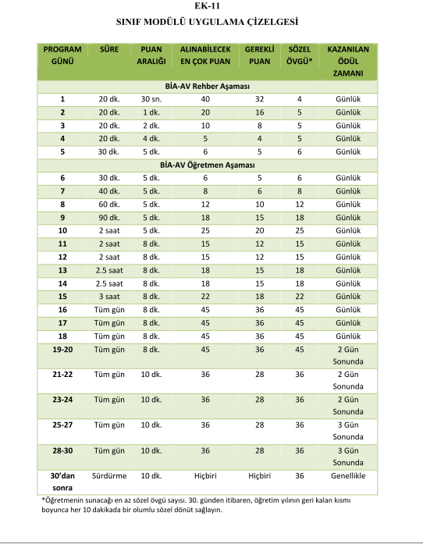
3. Programın sınıf modülü uygulaması-2
Çocuğun belirlenen sınıf ödülünü kazanabilmesi için, her gün için toplaması gereken minimum puan vardır, çocuk puanı toplarsa bütün sınıf adına ödül kazanırken, toplayamadığı takdirde "gün tekrarı" uygulanır.
Gün sonunda, çocuğun topladığı puan ve ödül kazanma durumu ile ilgili bir kart yazılarak ailesine gönderilir, ailenin kartı imzalayarak ertesi gün okula geri göndermesi istenir.
Sınıf uygulaması "rehber" ve "öğretmen" olmak üzere iki aşamada gerçekleştirilir.

Slide 18
3. Programın sınıf modülü uygulaması-3
REHBER AŞAMASI
ÖĞRETMEN AŞAMASI
Programın ilk 5 günü uygulamarehber tarafından gerçekleştirilir.
İlk 4 gün 20 dakika, 5. gün 30 dakikalık uygulama yapılır.
Rehber doğrudan çocuğun önünde durarak kart uygulamasını gerçekleştirir.
Programın 6-30. günler arasındaki uygulama öğretmen tarafından yapılır.
6. gün 30 dakika ile başlayan uygulamanın süresi giderek artar ve 16. günden itibaren tüm gün olur.
Öğretmen uygulaması aşamasında kart çocuğun görebileceği bir yere asılır ve çocuğun kartı sürekli görmesi sağlanır.
20. günden sonra kart kullanımı azaltılmaya başlanır.

Slide 19
4. Programın ev modülünün uygulanması
Eve dayalı uygulamalar okul başarısını destekleyen, birbiriyle ilgili altı beceri alanını kapsamaktadır. Her ders pozitif etkileşimleri arttıran bir oyunu içermektedir.
Ev uygulamalarında desteklenen beceriler şöyle sıralanmıştır:
Hafta : İletişim
Hafta: İşbirliği
Hafta: Kurallara Uyma
Hafta: Problem Çözme
Hafta: Arkadaşlık Becerileri
Hafta: Güven Oluşturma
BİA-AV Rehberi yukarıda belirtilen her hafta için aileye kartlar vererek, ailenin programa dahil edilmesini sağlar.

Slide 20
Ev uygulaması kartları
Yardım Kartları: Her hafta anne-babaya bir paket olarak verilmektedir. Anne‐baba yardım kartları çocuğun öğrendiği becerileri anne-babanın desteklemesi için kullanması gereken becerileri içermektedir.
Etkinlik Kartları: Her bir kart 10–15 dakikalık bir etkinlik içermektedir. Anne-baba ve çocuk bu etkinlik kartları içinden her gün bir etkinlik seçerek çocuğun o hafta üzerinde çalıştığı becerileri öğrenmesine yardım eder.
“Sizin Fikirleriniz” Kartları: Etkinlik kartlarının devamında yer alır ve boş olarak verilmiştir. Eğer bazı etkinlik kartları çocuğu etkinliğe katılmaya teşvik etmiyorsa ya da iyi işlemiyorsa, o kartlar kart destesinden çıkartılır bunun yerine, anne-baba kendi fikirlerini boş kartlara yazar.
Kavram Kartları: Programın 1. Haftasından itibaren program boyunca kullanılır. Kavram kartları okulda kullanılan” sayılar, renkler, sıralama” gibi kavramları çocuğunuzun uygulamasına yardımcı olmak için düzenlenen eğlenceli etkinliklerdir. Ayrıca çocuk için haftalık etkinliklerden biri çok zorsa, kavram kartlarındaki etkinlikler bunun yerine kullanılabilir.

Slide 21
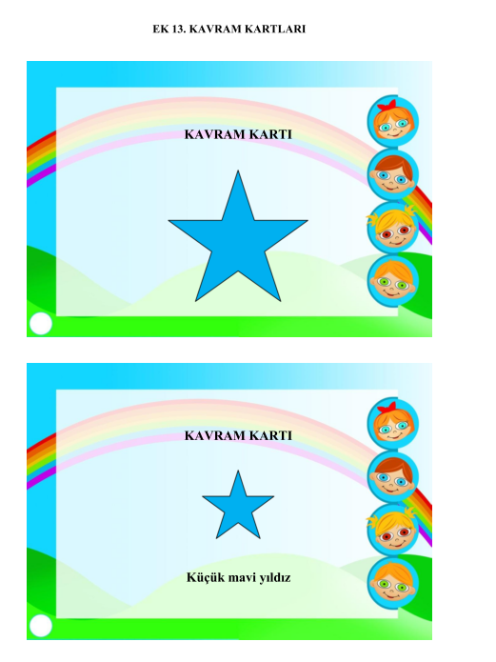
Ev uygulaması kartları örnekleri

Slide 22
Program özeti

Slide 23
BİA VE BİA-AV İLE İLGİLİ TÜRKİYE’DE YAPILAN ÇALIŞMALAR

Slide 24
First Step To Success - A School/Home Intervention Program For Preventing Problem Behaviors in Young Children: Examining The Effectiveness and Social Validity in Turkey (BİA-TV Pilot Uygulaması)
Katılımcılar: 4 anasınıfı, 4 birinci ve 4 ikinci sınıf deney grubu olarak (BİA’nın uygulandığı sınıflar), 4 anasınıfı, 4 birinci ve 4 ikinci sınıf ise kontrol grubu (BİA’nın uygulanmadığı sınıflar) olarak seçkisiz atama ile seçilmiştir.
Araştırma Modeli: Ön test-son test kontrol gruplu deneysel model olarak tasarlanmıştır.

Slide 25
Veri Toplama
Türkçe Sosyal Beceri Değerlendirme Sistemi (TSSRS): Pilot uygulamanın birinci ve ikinci araştırma sorusuna yanıt aramak için Gresham ve Eliot (1990) tarafından geliştirilen ve Sucuoğlu ve Özokçu (2005) tarafından Türkçe’ye uyarlanan Sosyal Beceri Değerlendirme Ölçeği-TSSRS (Social Skills Rating System-SSRS) kullanılmıştır. Sosyal Beceriler, Sorun Davranışları ve Akademik Yeterlilik ölçekleri olmak üzere 3 alt ölçeği vardır.
Yarı-Yapılandırılmış Görüşmeler: Hedef öğretmen ve anneler ile hedef öğrencilerin problem davranışları ve BİA programı hakkında program öncesi ve sonrası, okul müdürleri ile ise program bittikten sonra program hakkında yarı yapılandırılmış görüşmeler yapılmıştır.
Sosyal Geçerlik Formu: BİA programının sosyal geçerliğini değerlendirmek amacıyla, beşli Likert-tipi (1=Kesinlikle katılmıyorum, 5=Kesinlikle katılıyorum) BİA programı sosyal geçerlik formu geliştirilmiştir. Sosyal geçerlik verileri hedef öğretmenler ve annelerden toplanmıştır. Hedef öğretmen ve anneler bu form ile BİA programının kullanımı ve etkililiği hakkında görüş bildirmişlerdir.

Slide 26
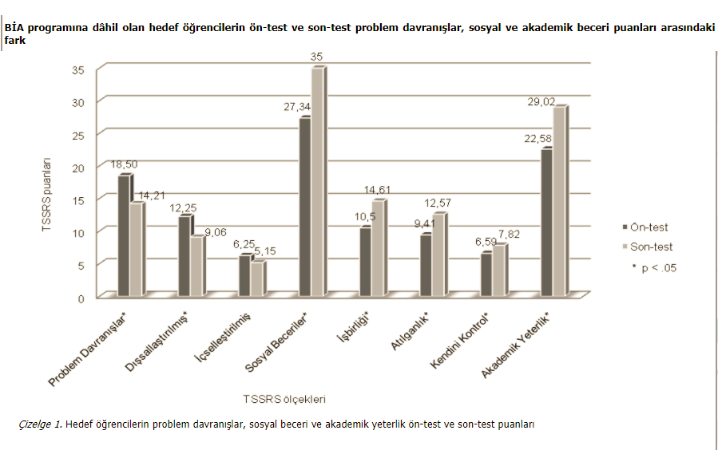
Araştırma Sonucu-1

Slide 27
Araştırma Sonucu-2
Deney grubu öğrencilerinin kontrol grubu öğrencilerine göre problem davranışlarında anlamlı azalma, sosyal beceri ve akademik yeterliliklerinde anlamlı artış gözlenmiştir.
Program sonunda öğretmenlerin hedef çocuğun davranışlarındaki değişikliğin en çok "Sosyal becerilerdeki önemli gelişmeler", "Problem davranışlarında önemli düşüşler" ve "kuralları takip etme alanlarında olduğunu belirtmiş, ayrıca tüm sınıfın programdan olunlu yönde etkilendiğini söylemişlerdir.
Ebeveynlerin çoğu ailedeki ilişkilerde önemli ilerlemeler kaydedildiğini, evde çocuklarıyla birlikte BİA Ev modülünü ve etkinlik problem sorun davranışlarıyla başa çıkmak için stratejiler olarak kullanmaya başladığını belirtmiştir.
Yukardaki bulgularaya ek olarak; öğretmen ve ailelerin programdan yüksek derecede memnun oldukları sonuçlarına ulaşılmıştır.

Slide 28
Antisosyal Davranışları Önlemeye Yönelik “Başarıya İlk Adım Programı” Türkçe Versiyonu’nun Etkililiği (BİA-TV Ana Uygulama)
Katılımcılar: 31 anasınıfı, 37 birinci sınıf ve 34 ikinci sınıf olmak üzere toplam 102 sınıfta yürütülmüştür. Bu sınıflardan 16 anasınıfı, 19 birinci ve 18 ikinci sınıf deney grubu olarak (BİA’nın uygulandığı sınıflar), 15 anasınıfı, 18 birinci ve 16 ikinci sınıf ise kontrol grubu (BİA’nın uygulanmadığı sınıflar) olarak seçkisiz atama ile seçilmiştir.
Araştırma modeli: BİA-AV’ın “Sınıf ve Ev Modülü” uygulamalarının çocukların sosyal becerilerine ve problem davranışlarına etkisi araştırılmaya çalışıldığı için deneysel model kullanılmıştır. Çalışma grubu seçkisiz atama ile oluşturulduğu için araştırmanın modeli, ön test-son test kontrol gruplu deneysel modeldir
Veri Toplama Araçları: BİA-TV pilot uygulamasında da kullanılan Türkçe Sosyal Beceri Değerlendirme Sistemi (TSSRS), Yarı-Yapılandırılmış Görüşmeler, Sosyal Geçerlik Formudur.

Slide 29
Araştırma Sonucu-1

Slide 30
Araştırma Sonucu-2
Deney ve kontrol grubunun son test problem davranışları ve sosyal beceri puanları arasında anlamlı farklılıklar olduğu, bununla birlikte programın deney grubu öğrencilerinin problem davranışlarında anlamlı düşüşe, sosyal beceri ve akademik yeterlilik puanlarında anlamlı artışa yol açtığı bulunmuştur.
Araştırmaya katılan sınıf öğretmenlerine BİA programı’nın uygulanmasından sonra hedef öğrencilerinin davranışlarına ilişkin görüşleri sorulmuştur. Öğretmenlerin en fazla dile getirdiği davranışlar “sosyal becerilerde gelişme” ve “kurallara uymada artış” iken, en az frekansla (1) ifade edilen davranışlar “uygun olmayan ifadelerde azalma/yok olma (küfür, argo…)”, “özbakım becerilerinde gelişme” ve “özgüvende artış” olduğu görülmektedir.
Öğretmenler ve annelerin çoğunluğu programdan yüksek derecede memnun olduklarını belirtmişlerdir.

Slide 31
Başarıya İlk Adım Erken Müdahale Programının 5-6 Yaş Grubu Çocuklarının Problem Davranışlarına, Sosyal Becerilerine ve Akademik Etkinliklerle İlgilenme Sürelerine Olan Etkisi
Katılımcılar: 5-6 yaş grubu normal gelişim gösteren 24 anasınıfı (16 deney-8 kontrol) öğrencisi, öğretmenler ve ailelerdir.
Araştırma Modeli: Bu çalışmada Başarıya İlk Adım programının tümünün " Sınıf ve Ev Modülü’nün" ve sadece "Sınıf Modülü'nün" uygulanmasıyla çocukların problem davranışlarına, sosyal becerilerine ve akademik etkinliklerle ilgilenme sürelerine olan etkisi araştırılmaya çalışıldığı için deneysel model kullanılmıştır. Çalışma grubu seçkisiz atama ile oluşturulamadığı için araştırmanın modeli ön test-son test kontrol gruplu yarı deneysel modeldir. Bu çalışmada iki deney ve bir kontrol grubu bulunmaktadır.

Slide 32
Veri Toplama
Demografik bilgileri toplamak amacıyla Aile Bilgi Formu, BİA’nın pilot ve ana uygulamasında kullanılan Sosyal Beceri Değerlendirme Sistemi (TSBDS) kullanılmıştır.
Akademik Etkinliklerle İlgilenme Süresi (AETİS) (Akademik etkinliklerle ilgilenme süresi / Toplam gözlem süresi X 100 formülü) lullanılarak hesaplanmıştır. AETİS ölçümü, araştırmacı ve BİA rehberi tarafından aynı öğrenci aynı anda 15 dakika doğrudan gözlemlenerek gerçekleştirilmiştir.

Slide 34
Araştırma Sonucu
BİA Sınıf ve Ev Modülü birlikte uygulandığında deney grubunun problem davranışlarının kontrol grubuna göre anlamlı derecede düştüğü, sosyal beceri ve alt boyutlarının anlamlı düzeyde arttığı bulunmuştur.
Sadece Sınıf Modülü uygulanan grubun, problem davranışları ve dışa dönük problem davranışlarında grup içinde anlamlı değişiklik gözlendiği; sosyal beceri ve alt boyutları kontrol grubuna göre anlamlı düzeyde arttığı görülmüştür.
Müdahale programının her iki deney grubunun da etkinliklerle ilgilenme sürelerinde anlamlı artışlara sebep olduğu görülmektedir. Deney 1 grubunun AETİS ortalaması % 39.32 iken Sınıf ve Ev uygulaması sonunda % 75,66 ya; Deney 2 grubunun AETİS ortalaması % 42, 95 iken Sınıf uygulaması sonunda %69, 97’ ye yükselmiş durumdadır.

Slide 35
The Effects of the First Step to Success Program on Academic Engagement Behaviors of Turkish Students With Attention-Deficit/Hyperactivity Disorder
Katılımcılar: Araştıramanın katılımcıları DEHB tanısı olan 7 yaşında 4 erkek öğrencidir.
Araştırma yöntemi: Tek denekli, denekler arası çoklu başlama evreli modeldir
Araştırmanın amacı, BİA programının DEHB tanılı olan öğrencilerin akademik etkinliklerde dikkat sürelerine olan etkisini belirlemektir.

Slide 36
Veri Toplama
Çocuklar, ebeveynler ve öğretmenlerle yapılan ilk görüşmelerin ardından, hedef çocuklar iki gruba (Grup 1 ve Grup 2) ayrılmıştır. Sınıflardaki öğrencilerin akademik katılım davranışlarının gözlemleri günlük olarak 30 dakika boyunca kaydedilmiş ve başlangıç düzeyi verilerinin toplanması aynı anda her iki grup için de başladı ve akademik katılım davranışlarında seviye ve eğilim açısından kabul edilebilir bir istikrar gösterene kadar her iki grupta aynı anda yapılmıştır.
BİA programı bittikten sonra iki kere izleme (F1 ve F2) verisi toplanmıştır. İlk izleme verileri (F1), BİA programının bitiminden 3 ay sonra, ikinci izleme verileri (F2), BİA programının bitiminden 2 yıl sonra toplanmıştır.
Gözlem sistemi üç davranış kategorisini içermektedir: görevde; görev dışı-aktif; ve görev dışı-pasif.

Slide 38
Araştırma Sonucu
Araştırmanın bulguları, BİA programına katılan tüm çocukların ‘görevde’ki davranışlarının artarken ‘görev dışı’ aktif davranışlarının dramatik olarak azaldığını göstermiştir.
Tüm hedef çocukların akademik etkinliğe katılım davranışlarındaki olumlu değişikliklerin F1 takibinde ( 3 ay sonra) devam ettiği bulunmuştur.
2 yıl sonraki takip verileri, 3 çocuğun akademik etkinliklere katılım davranışının yüksek olmasına rağmen bir çocuğun davranış değişikliklerinin devam etmediğini ortaya koymuştur.

Slide 39
BİA-AV Pilot Uygulama
Katılımcılar: Deney grubunda yer alan 9 hedef çocuk, 9 öğretmen, 9 anne, 2 BİA-AV Rehberi, kontrol grubunda yer alan 9 çocuk ve 9 öğretmen olmak üzere toplam 47 katılımcı pilot uygulamanın katılımcılarını oluşturmuştur.
Pilot uygulamada BİA- AV’ın çocukların problem davranış ve sosyal beceri düzeyleri üzerindeki etkisini incelemek amaçlanmıştır. Bunun yanı sıra, programın uygulandığı çocukların öğretmen ve ailelerinden programın sosyal geçerliğine ilişkin veriler toplanmıştır.
Pilot uygulama bulgularında, programın deney ve kontrol grubunun problem davranış ve sosyal beceri düzeyleri arasında anlamlı fark yarattığı, öğretmen ve ailelerin programdan yüksek derecede memnun oldukları sonuçlarına ulaşılmıştır. Daha sonraki süreçte, bu araştırma kapsamında programın ana uygulaması gerçekleştirilmiştir.

Slide 40
Problem Davranışları Önlemeye Yönelik Başarıya İlk Adım Erken Eğitim Programı Anaokulu Versiyonunun Etkililiği (BİA-AV Ana Uygulama)
Katılımcılar: Deney grubunda toplam 11 hedef anaokulu öğrencisi, 11 öğretmen, 11 veli ve 6 BİA-AV rehberi; kontrol grubunda ise 11 anaokulu öğrencisi ve 11 öğretmen olmak üzere toplam 61 kişi araştırmanın katılımcılarını oluşturmuştur
Bu çalışmada, BİA-AV’ın “Sınıf ve Ev Modülü” uygulamalarının çocukların sosyal becerilerine ve problem davranışlarına etkisi araştırılmaya çalışıldığı için deneysel model kullanılmıştır. Çalışma grubu seçkisiz atama ile oluşturulduğu için araştırmanın modeli, ön test-son test kontrol gruplu deneysel modeldir.

Slide 41
Veri Toplama-1
Okulöncesi ve Anasınıfı Davranış Ölçekleri (Preschool and Kindergarden Behaviour Scales): Amerika Birleşik Devletleri’nde Merrell (1994) tarafından geliştirilen “Okulöncesi ve Anasınıfı Davranış Ölçekleri”, Poyraz-Tüy (1999) Türkçe’ye uyarlanarak geçerlik ve güvenirlik çalışmaları yapılmıştır. Ölçekler 3-6 yaş arası okulöncesi ve anasınıfı çocuklarının sosyal beceri ve problem davranışlarını değerlendirmek için kullanılmaktadır. Ölçek, iki ayrı ölçekten oluşmaktadır. Bunlar, Sosyal Beceri Ölçeği (SBÖ) ve Problem Davranış Ölçeği (PDÖ)’dir. Ölçeğin orijinalinde SBÖ; sosyal etkileşim, sosyal bağımsızlık ve sosyal işbirliği olmak üzere üç boyuttan oluşup 34 madde içermektedir. PDÖ ise, içselleştirilmiş problemler (internalizing problems) ve dışsallaştırılmış problemler (externalizing problems) olarak iki boyutlu 42 maddeden oluşmaktadır. SBÖ’de 25, PDÖ’de 38 madde olmak üzere ölçek son halini almıştır.
BİA-AV Memnuniyet Formları: BİA-AV programının sosyal geçerliğini değerlendirmek amacıyla, Diken ve diğerleri (2010) tarafından beşli Likert-tipi (1=Kesinlikle katılmıyorum, 5=Kesinlikle katılıyorum) ölçek şeklinde geliştirilen BİA- AV programı sosyal geçerlik formları kullanılmıştır.

Slide 42
Veri Toplama-2

Slide 43
Araştırma Sonucu-1
Deney grubunun kontrol grubuna göre ön test toplam problem davranış puanlarının son test ve izleme puanlarından anlamlı derecede yüksek olduğu; deney grubunun kendi içerisinde toplam problem ve dışa dönük problem davranış puanlarını da anlamlı derecede azaldığı, programın deney ve kontrol grubunda yer alan öğrencilerin toplam sosyal beceri puanları arasında ise anlamlı bir fark yaratmadığı görülmüştür.

Slide 44
Araştırma Sonucu-2
Deney ve kontrol grubunda yer alan öğrencilerin sosyal beceri puanlarının son testte beraberce ilerleme kaydettikleri ve her iki grubun sosyal becerilerindeki ilerlemeleri izleme ölçümlerinde de koruduğu bulunmuştur. Bu bulgu, kontrol grubunda yer alan çocukların sosyal beceri düzeylerinde son test ve izleme ölçümlerinde beklenmeyen bir ilerlemenin olduğunu göstermektedir.

Slide 45
Araştırma Sonucu-3
Araştırmacı bu durumu şu şekilde açıklamaktadır:
Bu araştırmadaki çocukların yaş gruplarının küçük olması, gelişimin doğal bir sonucu olan olgunlaşmanın etkisiyle sosyal becerileri kolaylıkla edinmeleri ve okulöncesi programlarının daha çok çocukların sosyal becerilerini destekleyici etkinliklerden oluşması sosyal becerilerde her iki gruptaki ilerlemenin diğer nedenleri olabilir.
Çocukların okula bir süre sonra uyum sağlayarak temel sosyal becerileri kazanmalarının gerek deney gerekse kontrol grubunda yer alan çocukların sosyal beceri düzeylerinde son test ve izleme ölçümlerinde görülen kayda değer ilerlemenin bir nedeni olabileceği düşünülmektedir.
Araştırmanın sosyal geçerlilik boyutunda ise öğretmenler ve veliler öğrencilerin problem davranışlarına ilişkin gelişmeyi evde hemen fark ettiklerini, programın öğrenciye uygun davranışları öğretmede etkili olduğunu, programı diğer veli ve öğretmenlere uygulamaları için tavsiye edeceklerini belirtmişlerdir.

Slide 46
Problem Davranışları Önlemede Başarıya İlk Adım Erken Eğitim Programı Anaokulu Versiyonuna Yönelik Öğretmen, Veli ve Rehberlerin Görüşleri
Katılımcılar: Araştırmaya Eskişehirde bulunan 6 anaokulundan, 11 çocuk, 11 öğretmen, 11 veli ve 6 BİA rehberi dahil edilmiştir.
Araştırma Modeli: Bu araştırmanın amacı, Başarıya İlk Adım Erken Eğitim Programı Anaokulu Versiyonuna (BİA-AV) ve bu programın uygulanmasına ilişkin öğretmenlerin, velilerin ve rehberlerin görüşlerinin ve önerilerinin belirlenmesidir. Bu amaçla, betimsel olarak planlanan bu çalışma nitel araştırma yöntemlerinden yarı-yapılandırılmış görüşme tekniği ile gerçekleştirilmiştir.

Slide 47
Veri Toplama
Araştırmanın pilot çalışmasında yer alan araştırmacı, pilot çalışma için oluşturulan görüşme sorularının hazırlanmasında fikirlerini beyan etmiş ve bizzat kendisi hazırlanan sorularla görüşmeler yapmıştır. Pilot çalışmanın veri toplama sürecinde araştırmacının deneyimleri değerlendirilmiş, alandan iki uzman görüşme dökümlerini ve sorularını inceleyerek soruların araştırmanın amacına yeterli şekilde katkı sağlayıp sağlamadığını, soruların anlaşılır olup olmadığını kontrol etmişlerdir. Bu çalışmalar sonucunda, pilot çalışmanın görüşme sorularında uygun değişiklikler yapılmış ve uzmanlar tarafından getirilen öneriler dikkate alınarak bu araştırmanın görüşme sorularına son şekil verilmiştir.
Verilerin Toplanması: Bu araştırmada, program öncesi öğretmenlere, velilere ve program sonrası öğretmenlere, velilere ve rehberlere olmak üzere toplam beş görüşme yapılmıştır.

Slide 48
Araştırma Sonucu
Program sonrasında öğretmenlerin büyük bir çoğunluğunun programın öğrencilerin saldırgan davranışlarının azalmasında ve sosyal becerilerin gelişmesinde olumlu bir etkisinin olduğunu dile getirdikleri görülmektedir.
Araştırmada, BİA-AV’ın öğretmenler üzerinde sistematik, programlı olma ve zamanı iyi değerlendirme becerisi kazanma yönünde olumlu bir katkı sağladığı görülmektedir.
Diğer bir yandan, veliler program sonrasında çocuklarında kendileri tarafından uygun bulunmayan davranışların azaldığını belirtmişlerdir. Rehberlerin, programa ilişkin görüşlerini incelediğimizde ise, rehberlerin büyük bir kısmının program için öğrencilerin davranışlarını olumlu yönde değiştiren bir program olması yönünde görüş bildirdiği görülmektedir.

Slide 49
Kaynakça
Arıkan, A., Çolak, A., & Bozkurt, F. (2011). Başarıya İlk Adım. (İ. H. Diken, Ed.). Eskişehir.
Coşgun Başar, M., & Özdemir, S. (2015). Duygusal ve Davranışsal Bozukluğu olan Çocuklar için Başarıya İlk Adım Erken Müdahale Programı Uygulamalarının Gözden Geçirilmesi. Ondokuz Mayıs Üniversitesi Eğitim Fakültesi Dergisi, 176–197.
Çelik, S. (2012). Problem Davranışları Önlemeye Yönelik Başarıya İlk Adım Erken Eğitim Programı Anaokulu Versiyonunun Etkililiği. Anadolu Üniversitesi.
Diken, I. H., Cavkaytar, A., Batu, E. S., Bozkurt, F., & Kurtyilmaz, Y. (2010). First step to success - a school/home intervention program for preventing problem behaviors in young children: Examining the effectiveness and social validity in Turkey. Emotional and Behavioural Difficulties, 15(3), 207–221. https://doi.org/10.1080/13632752.2010.497660
Diken, I. H., Cavkaytar, A., Batu, E. S., Bozkurt, F., & Kurtilmaz, Y. (2011). Effectiveness of the turkish version of “first step to success program” in preventing antisocial behaviors. Egitim ve Bilim, 36(161), 145–158.
Karaoğlu, M. (2011). Başarıya İlk Adım Erken Müdahale Programının 5-6 Yaş Grubu Çocuklarının Problem Davranışlarına, Sosyal Becerilerine Ve Akademik Etkinliklerle İlgilenme Sürelerine Olan Etkisi. Marmara Üniversitesi.
Melekoğlu, M., Diken, İ. H., Çelik, S., & Tomris, G. (2014). Antisosyal Davranışları Önlemeye Yönelik Başarıya İlk Adım Erken Eğitim Programının Etkililiği ile İlgili Yapılan Bilimsel Çalışmaların İncelenmesi. Internatianl Journal of Early Childhood, 6(1), 55–79.
Ozdemir, S. (2011). The effects of the first step to success program on academic engagement behaviors of Turkish students with attention-deficit/hyperactivity disorder. Journal of Positive Behavior Interventions, 13(3), 168–177. https://doi.org/10.1177/1098300710373503
Tomris, G. (2012). Problem Davranışları Önlemede Başarıya İlk Adım Erken Eğitim Programı Anaokulu Versiyonuna Yönelik Öğretmen, Veli Ve Rehberlerin Görüşleri. Anadolu Üniversitesi.
http://bia.anadolu.edu.tr/calismalar.html
http://firststeptosuccess.org/

